Slide 4
3*3*3
3*3*3
3*3*3
2*2
S=2
3*3*3
16*16*4
34*34*3
3*3*3
32*32*3
32*32*4
34*34*4
3*3*3
32*32*4
3*3*3
3*3*3
3*3*4
3*3*8
3*3*4
3*3*8
3*3*4
3*3*8
2*2
S=2
8*8*8
3*3*4
3*3*8
16*16*4
18*18*4
3*3*4
3*3*8
3*3*4
18*18*8
3*3*8
16*16*8
16*16*8
3*3*4
3*3*8
3*3*4
3*3*8

Slide 5
3*3*8
3*3*16
3*3*8
3*3*16
3*3*8
3*3*16
2*2
S=2
4*4*16
8*8*8
10*10*8
…
…
3*3*8
10*10*16
3*3*16
8*8*16
8*8*16
3*3*8
3*3*16
3*3*8
3*3*16
4*4*16

Slide 6
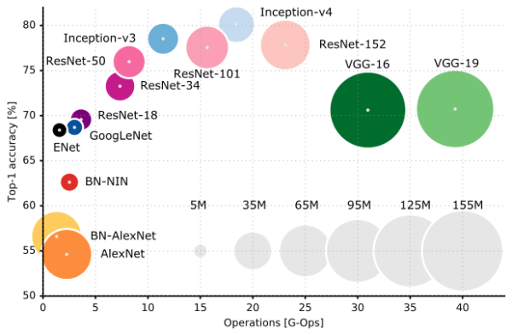
From 1998, the Development of CNN
模型精度
模型设计一开始的时候模型权重越多模型越大，其精度越高，后来出现了resNet、GoogleNet、Inception等网络架构之后，在取得相同或者更高精度之下，其权重参数不断下降。
值得注意的是，并不是意味着横坐标越往右，它的运算时间越大。在这里并没有对时间进行统计，而是对模型参数和网络的精度进行了纵横对比。
操作的复杂度

Slide 7
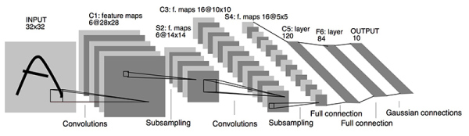
LeNet5
1998年。LeCun乐春大神发布了LeNet网络架构，从而揭开了深度学习的神秘面纱。从1998年开始，深度学习这一领域就开始不断地被人们所熟知，也是因为这个网络架构，不断地推动着深度学习这一领域。
lenet5架构是一个开创性的工作，因为图像的特征是分布在整个图像当中的，并且学习参数利用卷积在相同参数的多个位置中提取相似特性的一种有效方法。
lenet5论文中提到，全卷积不应该被放在第一层，因为图像中有着高度的空间相关性，并利用图像各个像素作为单独的输入特征不会利用这些相关性。因此有了CNN的三个特性了：1.局部感知、2.下采样、3.权值共享。
●卷积神经网络使用3层架构：卷积、下采样、 ●非线性激活函数
●使用卷积提取图像空间特征
●下采样使用了图像平均稀疏性
●激活函数采用了tanh或者sigmoid函数
●多层神经网络（MLP）作为最后的分类器
●层之间使用稀疏连接矩阵，以避免大的计算成本
Notes:
LeNet的设计原则——浅层网络使用大的卷积核。

Slide 8
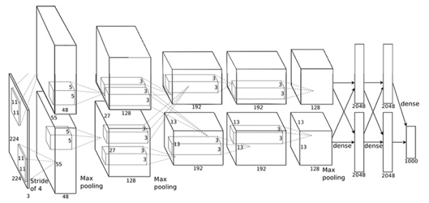
AlexNet
2012年，Alex Krizhevsky发表了AlexNet，相对比LeNet它的网络层次更加深，从LeNet的5层到AlexNet的7层，更重要的是AlexNet还赢得了2012年的ImageNet竞赛的第一。AlexNet不仅比LeNet的神经网络层数更多更深，并且可以学习更复杂的图像高维特征。
●使用ReLU函数作为激活函数，降低了Sigmoid类函数的计算量
●利用dropout技术在训练期间选择性地剪掉某些神经元，避免模型过度拟合
●引入max-pooling技术
●利用双GPU NVIDIA GTX 580显著减少训练时间

Slide 9
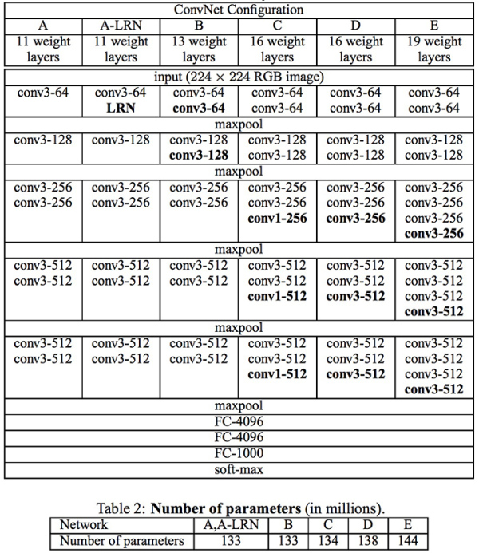
VGG
在每个卷积层使用更小的3×3卷积核对图像进行卷积，并把这些小的卷积核排列起来作为一个卷积序列。通俗点来讲就是对原始图像进行3×3卷积，然后再进行3×3卷积，连续使用小的卷积核对图像进行多次卷积。
VGG一开始提出的时候刚好与LeNet的设计原则相违背，因为LeNet相信大的卷积核能够捕获图像当中相似的特征（权值共享）。但是VGG的神奇之处就是在于使用多个3×3卷积核可以模仿较大卷积核那样对图像进行局部感知。
VGG使用多个3x3卷积来对高维特征进行提取。因为如果使用较大的卷积核，参数就会大量地增加、运算时间也会成倍的提升。例如3x3的卷积核只有9个权值参数，使用7*7的卷积核权值参数就会增加到49个。因为缺乏一个模型去对大量的参数进行归一化、约减，或者说是限制大规模的参数出现，因此训练核数更大的卷积网络就变得非常困难了。VGG相信如果使用大的卷积核将会造成很大的时间浪费，减少的卷积核能够减少参数，节省运算开销。虽然训练的时间变长了，但是总体来说预测的时间和参数都是减少的了。

Slide 10
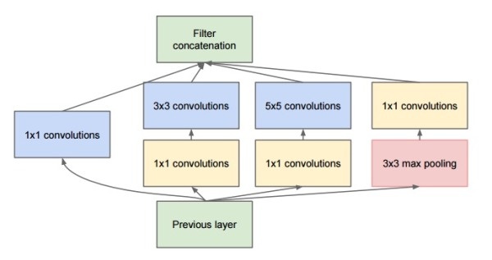
GoogLeNet
2014年，在google工作的Christian Szegedy在思考如何才能够减少深度神经网络的计算量，同时获得比较好的性能的框架。即使不能两全其美，退而求其次能够保持在相同的计算成本下，能够有更好的性能提升这样的框架也行。
其乍一看基本上是1×1,3×3和5×5卷积核的并行合并。但是，最重要的是使用了1×1卷积核（NiN）来减少后续并行操作的特征数量。这个思想现在叫做“bottleneck layer”。
googleNet的Bottleneck layer减少了特征的数量，从而减少了每一层的操作复杂度，因此可以加快推理时间。在将数据传递到下一层卷积之前，特征的数量减少了4左右。因此这种设计架构因为大量节省计算成本而名声大噪。

